Slide 1

Azure Landingzones
Cloud architecture for scale, security and governance.
Experts Live 2025, Colin Jochum

Slide 2
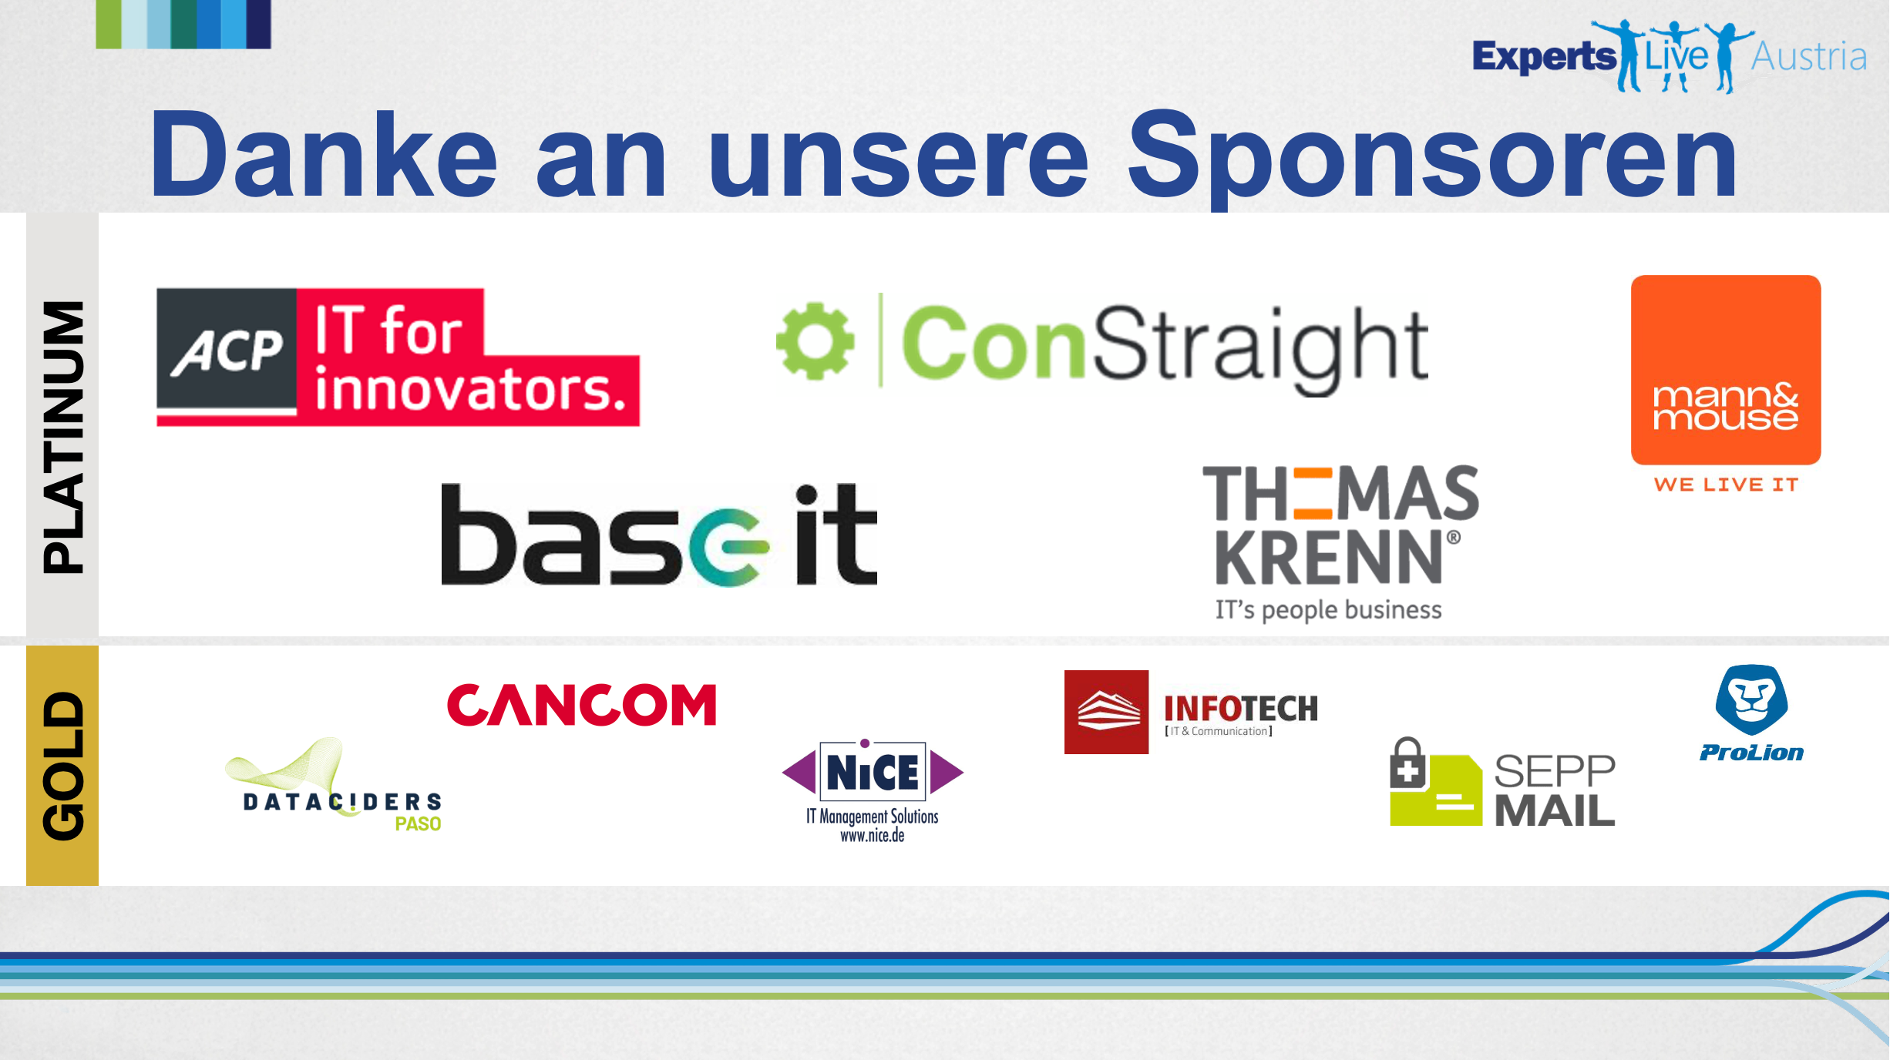

Slide 3


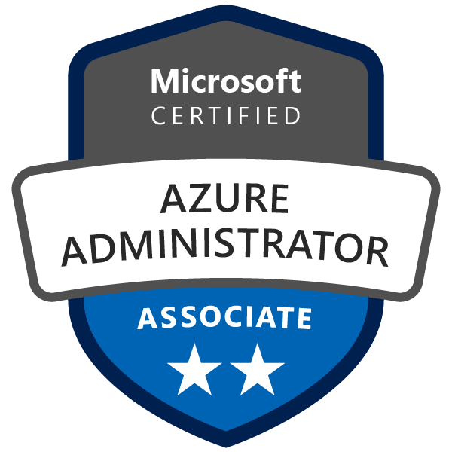


Dipl.-Ing.
Colin Jochum
Graz, Österreich
Lead of Cloud Services, Cloud Solution Architect
ACP IT Solutions GmbH
Web: https://colinjochum.com
LinkedIn: https://linkedin.com/in/colinjochum/
Sessionize: https://sessionize.com/colin-jochum/

Slide 4
Agenda
Cloud Adoption Framework
Cloud Operating Models
Ressourcen Organisation
Governance, Berechtigungen
Enterprise Scale Landingzones

Slide 5
Wozu Planung? Wozu Architektur?

Slide 6
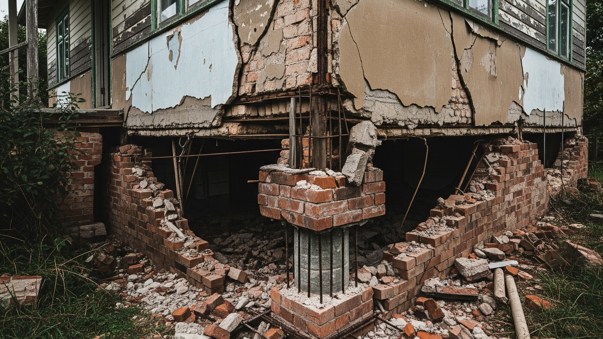
Notes:
Unternehmen Starten in die Cloud
Keine Planung, Gewachsene Strukturen, Wenig Überlegung, ”Drauf Losarbeiten”
Haus Fundament
Wenn das nicht passt dann mit viel Kosten verbunden

Slide 7
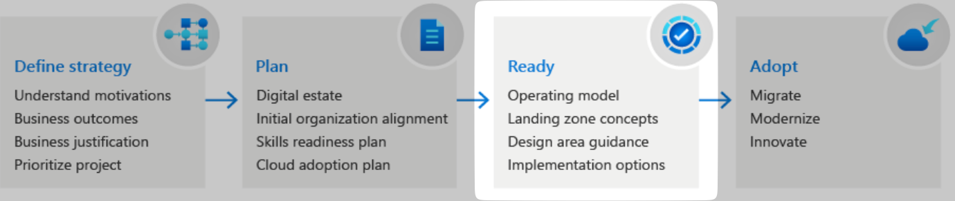
Antwort von Microsoft: CAF
Microsoft Cloud Adoption Framework (CAF)
Best-practices und Guidelines
Enterprise Scale Architecture
Notes:
Enterprise Scale Framework im CAF verankert

Slide 8
Enterprise Scale Architecture
Definition: Landingzone
(1) Azure Umgebung basierend auf Design Prinzipien und Azure Komponenten
(2) Azure Subscription(s)
Ziele
Skalierbar, Modularer Aufbau, Sicherheit, Governance und Agilität
Unterstützen der Workload/Applikation Teams
Notes:
Im CAF ist eine Landingzone zwei Sachen: Dort wo die Applikationen landen (Subscriptions) aber gleichzeitig wird der Landingzone Begriff auch für die Umgebung bzw. Einen Bereich in azure Verwendet (Platform/Applikationen).
Governance (Vorgaben) – Gleichzeitig Agil bleiben
Applikations Teams unterstützen damit diese ihre Applikation zum laufen bekommen

Slide 9
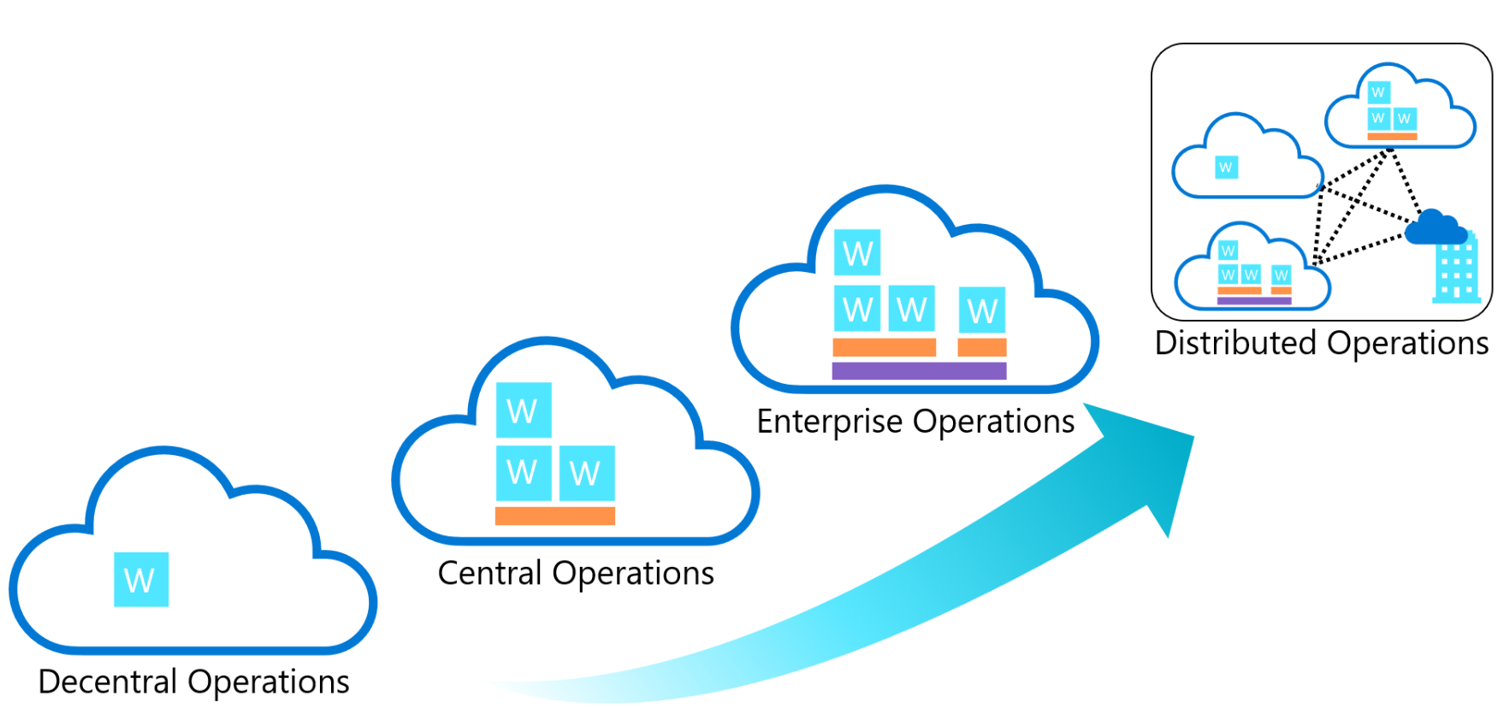
Cloud Operating Model

Slide 10
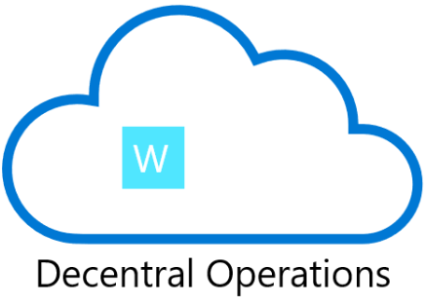
Dezentralisiert
Vollständige Autonomie der Applikation-Teams
Keine zentralisierte Kontrolle und IT-Prozesse
Hohe Innovation, Flexibilität, Agilität
Fluktuierende Sicherheit, Kontrolle, Governance
Notes:
Für Architektur Design ist das Cloud Operating Model entscheident

Slide 11
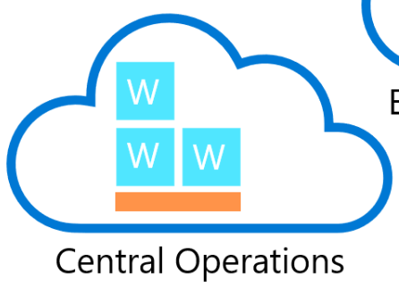
Zentralisiert
Traditioneller IT Ansatz: Ein zentrales IT-Team
IT-Team verwaltet alle Aspekte der Cloud Umgebung
Hohe Konsistenz, Standardisierung, Sicherheit
Geringe Agilität und Innovation, Langsame Prozesse

Slide 12
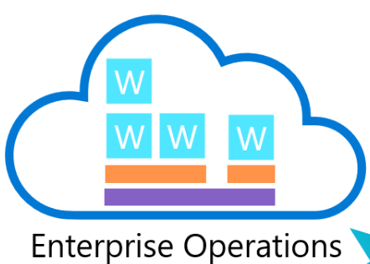
Enterprise Operations
Balance zwischen Dezentralisiert und Zentralisiert
CCoE Team Cloud Architects & Specialists Zentrale Governance, Sicherheit, Plattform Dienste, Innovation und Enablement der Workload Teams
Workload Team(s) Freiraum, Zuständig für ihre Workloads und Applikationen
Gute Balance, Innovation
CCoE Team Investment ($), Herausfordernde Umsetzung

Slide 13
Ressourcen Organisation

Slide 14
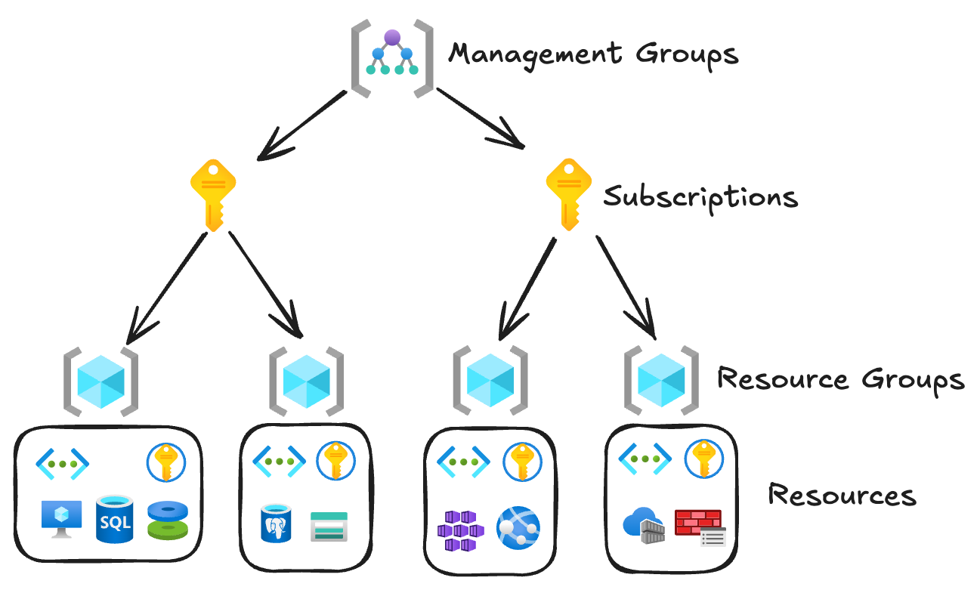
Management Levels
Notes:
Management Groups: Manage access, policy, and compliance for multiple subscriptions.
Subscriptions: Each subscription has limits or quotas on the amount of resources it can create and use. Organizations can use subscriptions to manage costs and the resources created by users, teams, and projects.
Resource Groups: logical containers
Resources: Resources are instances of services

Slide 15

Management Gruppen
Gruppieren und Strukturieren
Governance & Berechtigungen
Keep it simple! max. 4 Ebenen

Slide 16
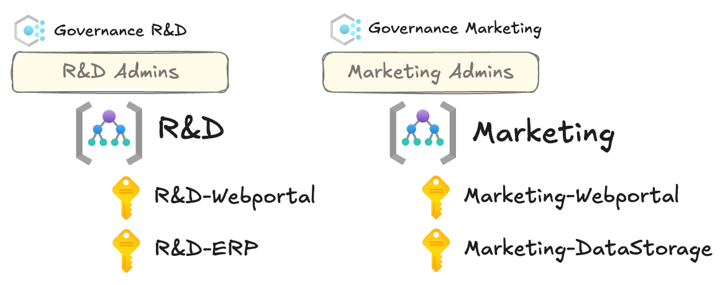
Beispiel: Design von Business Units
Notes:
Frage Publikum: Problematik?
Admins haben meist keine Azure Kenntnisse

Slide 17
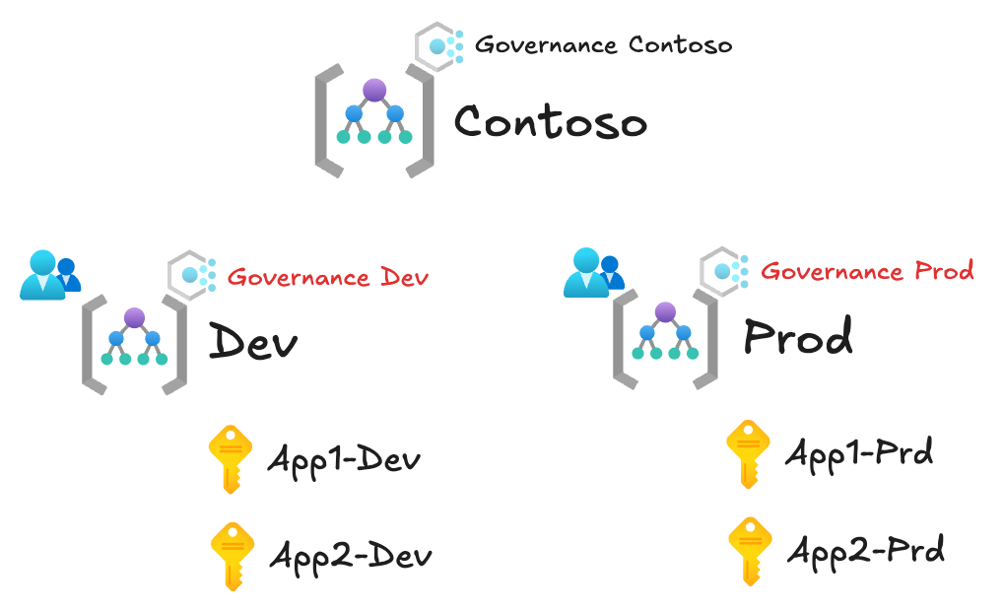
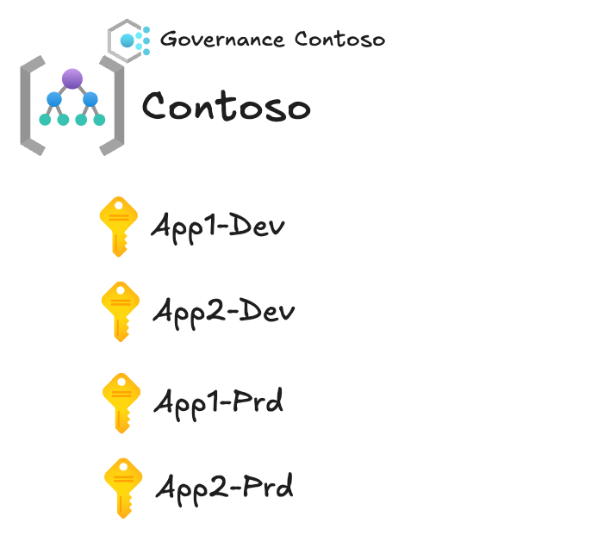
Beispiel: Dev/Prod
Notes:
Nur verwenden falls wirklich notwendig!
Also nur wenn Dev/Test/Prod eigene Policies hat oder berechtigungen. Sonst lässt sich Dev/Test/Dev auch über Subscriptions abbilden.

Slide 18

Subscriptions
Landingzone
Hier “Landen” Workloads VMs, Storage, WebApps…
Abgrenzung Kosten, Governance, Berechtigungen, Netzwerk
Quotas & Limits!

Slide 19

Ressourcen Gruppen
Container für Azure Ressourcen
Gruppieren von Ressourcen
Lifecycle Management

Slide 20

Namensschema
Ressourcen umbenennen nicht möglich!
Namensschema erzwingen nur bedingt möglich via Azure Policy
Empfehlungen
Standard definieren und dokumentieren
Ausnahmen und Limitierungen beachten z.B. Storage Accounts, VMs…
Kleinbuchstaben
Dynamische Komponenten vermeiden z.B. SKU, (Region), Service Type, Env
Azure Naming Tool

Slide 21
Tagging
Zusatzinformationen, Metadaten
Verbesserte Filterung, Kostenmanagement
Automation: Backup Onboarding

Slide 22

Governance

Slide 23
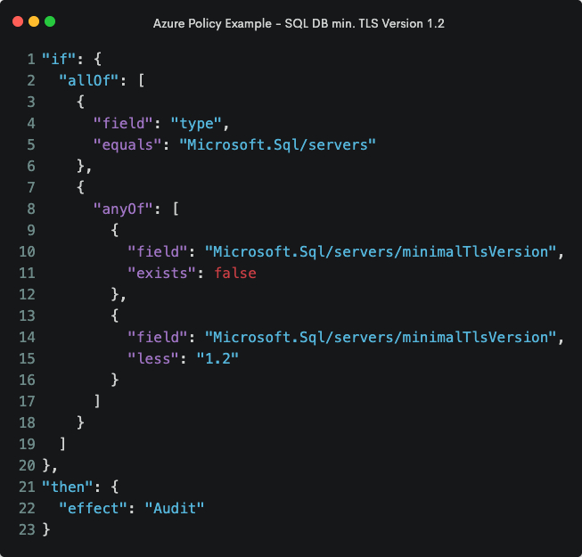
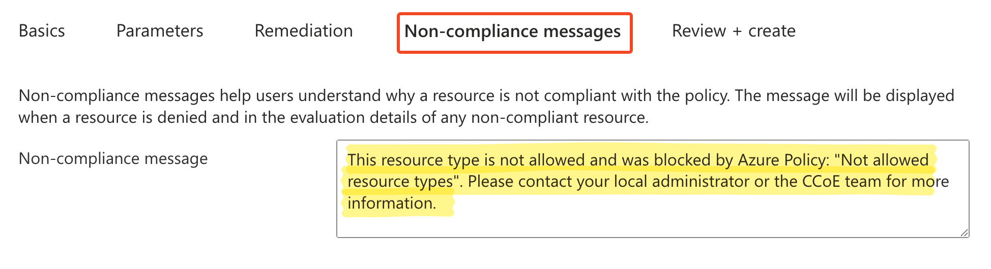
Azure Policy
Built-In / Custom
Policy Initiativen z.B. ISO27001:2013, MCSB
Audit, Deny, Modify…
Non-Compliant Nachricht!
Notes:
Mention Scopes: Mgmt Group, Subscription,

Slide 24


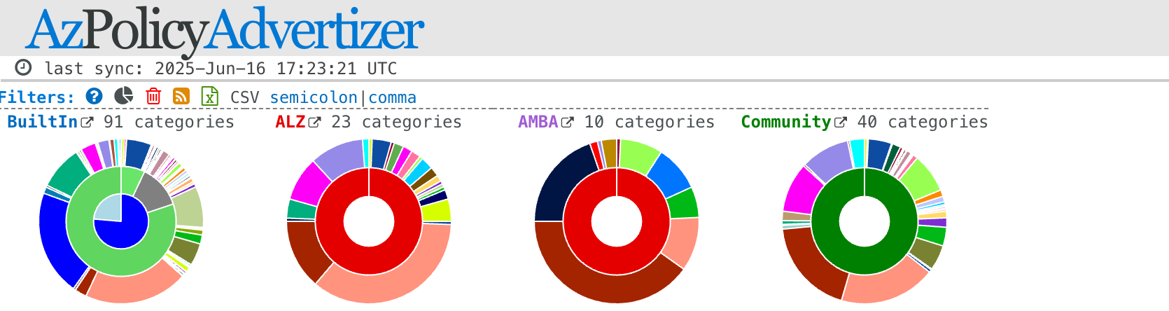
Policy Architektur
Aufbau und Design eines Baseline-Policy Sets
Empfehlung: Management Gruppen und Subscriptions
Microsoft Landingzone Accelerator Policy Set 92+ Azure Policies Deny-Vnet-Peering (Sandbox), Deny-MgmtPorts-From-Internet,…
AzPolicyAdvertizer
Übersicht von Azure Policies incl. AZL und Community Policies

Slide 25

Berechtigungen

Slide 26
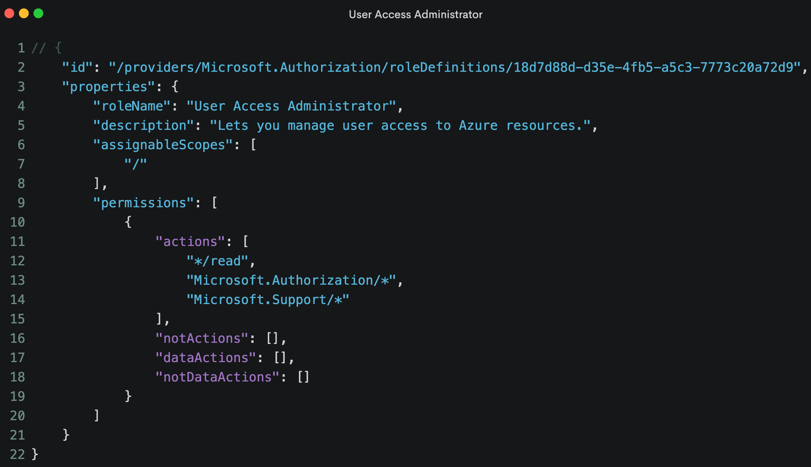
Azure IAM
Built-In Rollen (über 120) für 99% der Fälle ausreichend
Control Plane vs Data Plane
Control Plane
Data Plane

Slide 27
Persönliche Empfehlungen
Principle of Least Privilege - Abwägung Administrativer Aufwand
Vorsicht mit Admin Rollen: Owner, Contributer, UAM
Regelmäßiger Audit der Berechtigungen
Zuweisungsebene berücksichtigen
Zuweisung mittels Entra/AD Gruppen
Verwenden von Managed Identities

Slide 28
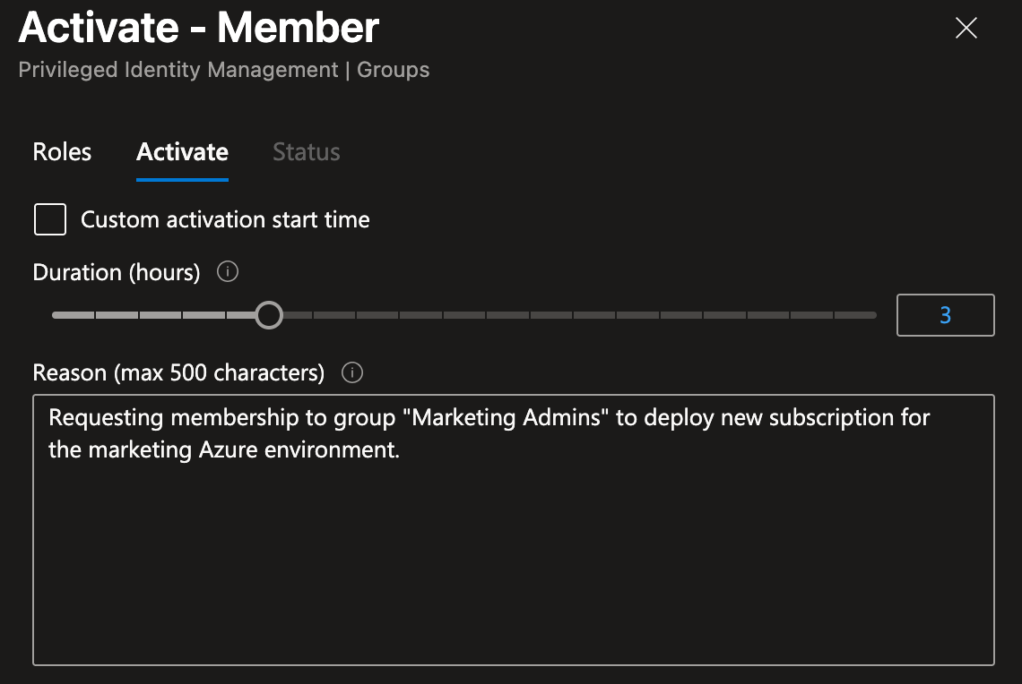
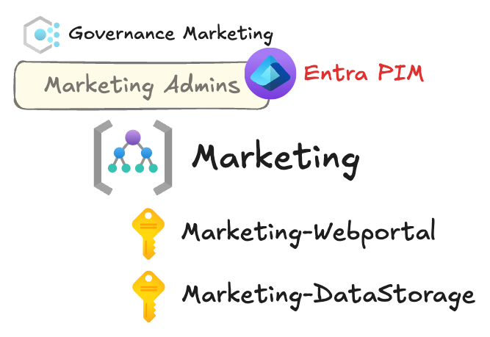
Azure Privileged Identity Management (PIM)
Time-Based Access
Audit, Approval, MFA, Monitoring
Entra ID P2 Lizenz
Für großflächig Administrative Berechtigungen
Vorsicht mit Genehmigungsprozess
Notes:
Approval Prozess nur eingeschränkt zu empfehlen

Slide 29
Enterprise Scale Landingzones Architekturdesign

Slide 30
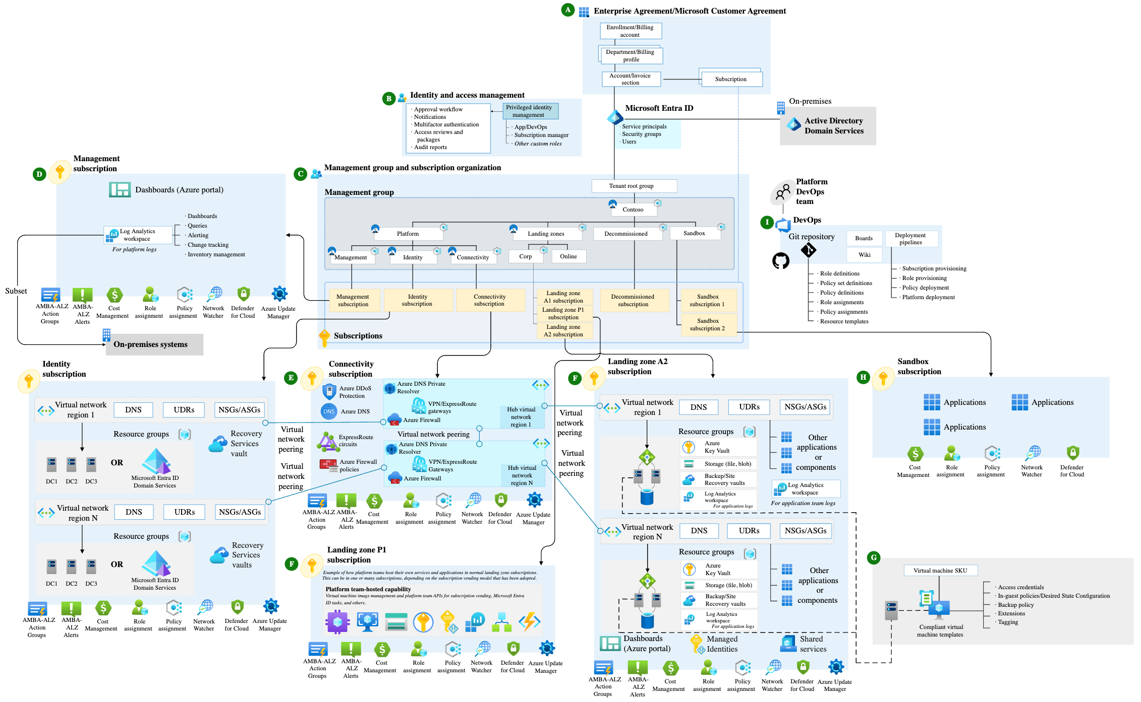


Slide 31
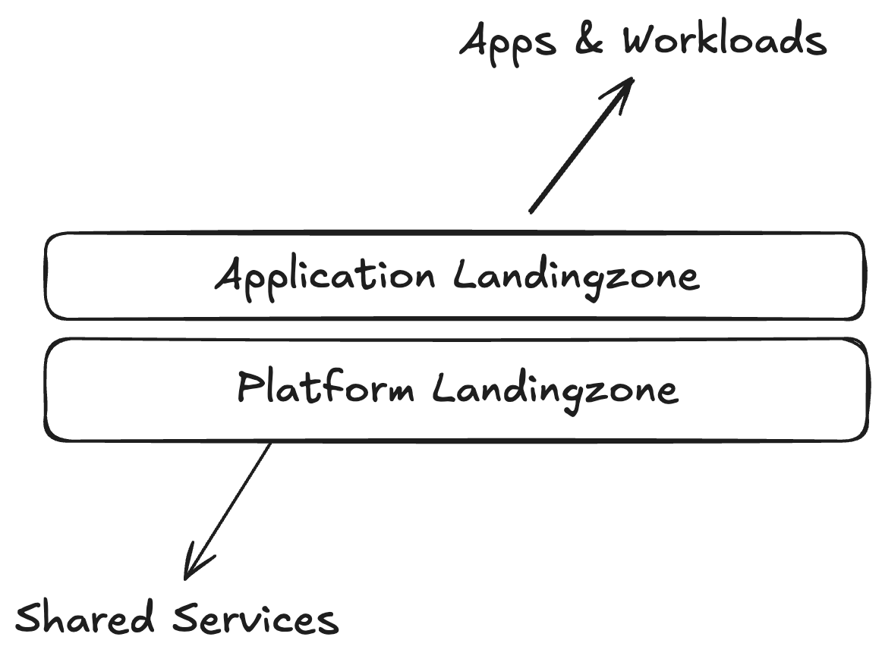
Landingzone Typen

Slide 32
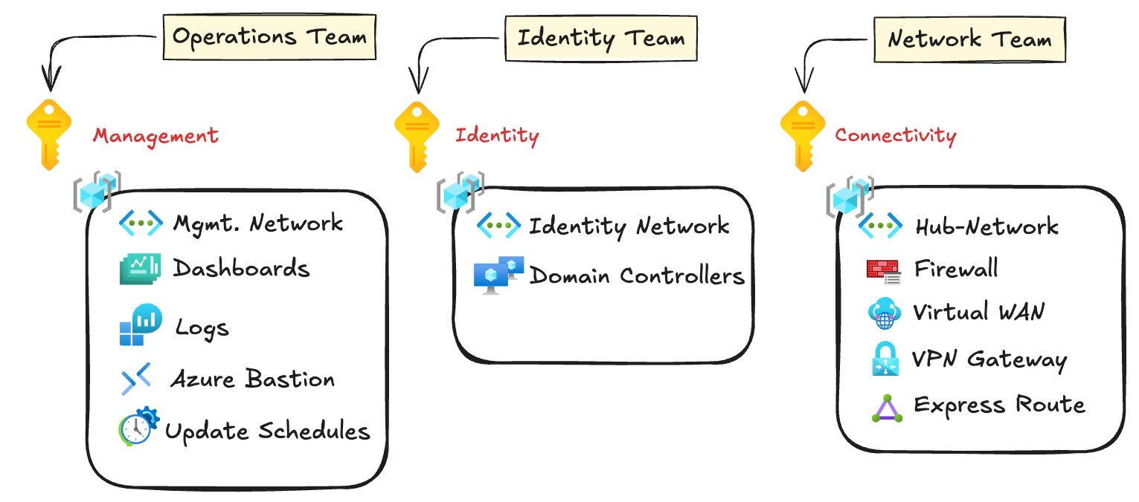
Platform Landingzones Shared Services
Notes:
Shared Services

Slide 33
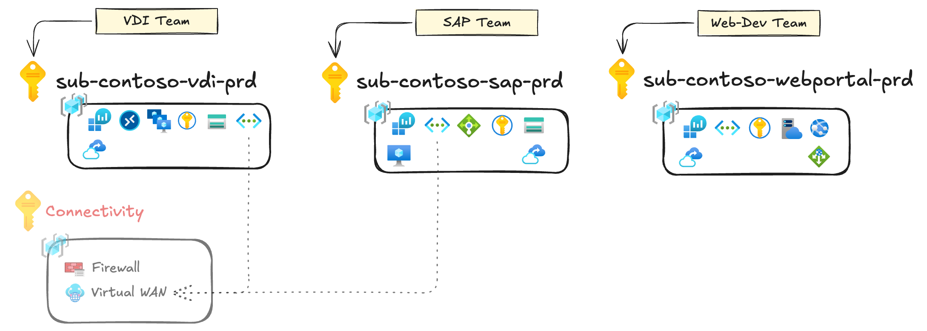
Application Landingzones
Notes:
Customer neue Applikation: Bekommt Subscriptions mit vordefinierten Azure Resourcen wie beispielsweise Azure Key Vault, Log Analytics Workspace, VNET.

Slide 34
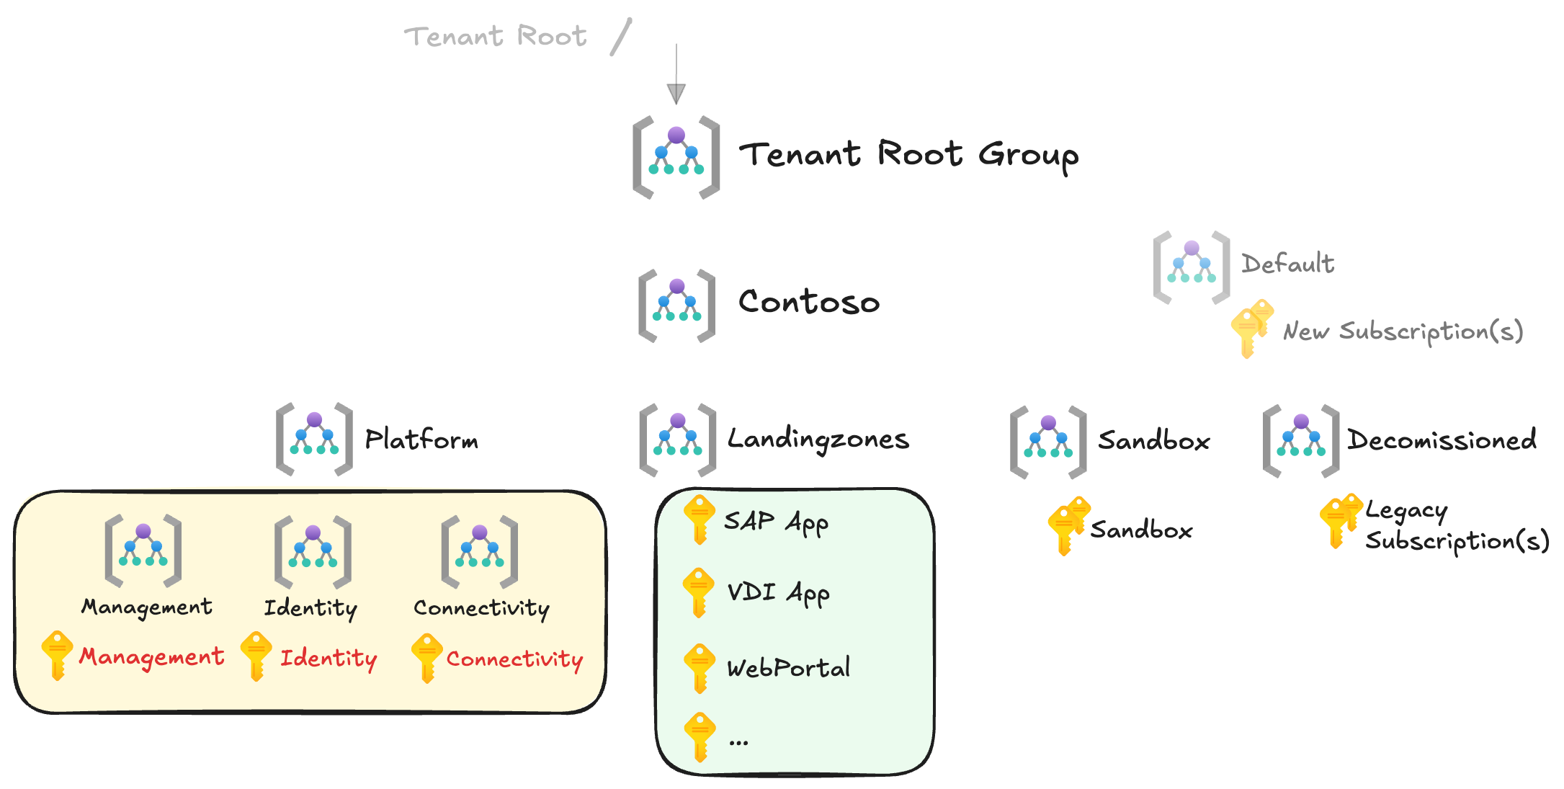

Slide 35
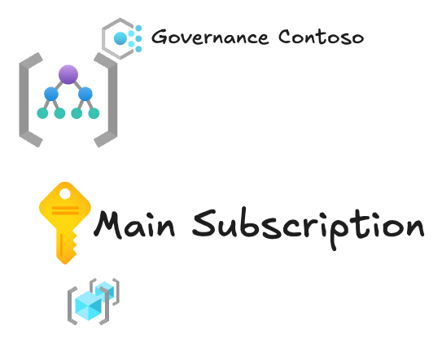
Ansatz: Eine Subscription
Vorteile
Kontrolle durch zentrales Team
Nachteile
Subscription Quotas und Limits
Berechtigungen, Flexibilität, Skalierung, Modularität
Governance & Kostenstruktur
Defender for Cloud
Einsatzszenarien
Startups, Test-Tenant, App Team = Platform Team

Slide 36




AZL Deployment
Infrastructure-as-Code
Deployment Frameworks & Produkte
Azure Landingzone Accelerator (Portal, Terraform, Bicep)
ACP Azure Basis Landing Zone
Notes:
Demo Azure Landingzone Accelerator
Hinweis Kosten bei Azure Landingzone Accelerator

Slide 37

Vielen Dank Experts Live 2025

